Slide 1
《三亚市中心城区控制性详细规划（修编及整合）》
YBLXD03-01-04地块指标修改必要性论证报告
三亚市自然资源和规划局
2022年06月

Slide 2
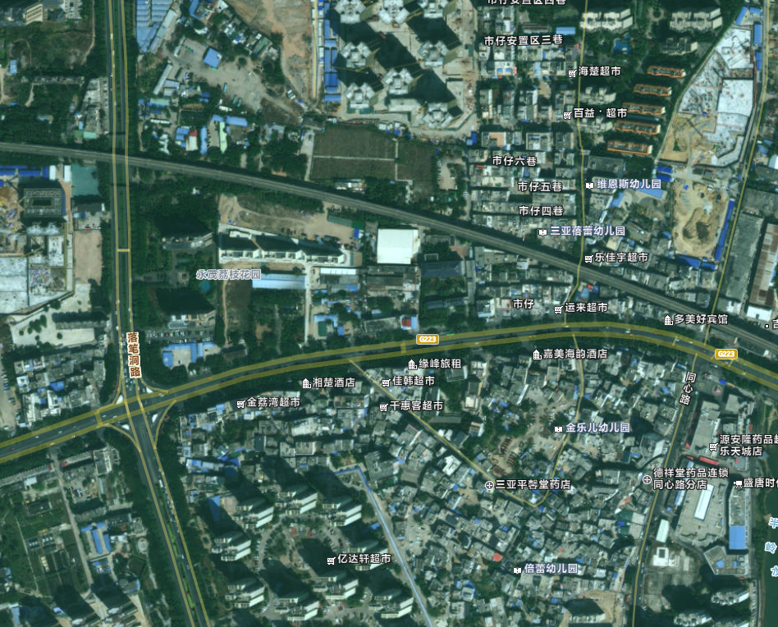
一、基本情况
项目位置和面积
项目位于三亚市中心城区，位于荔枝沟路以北、落笔洞路以东、环岛高铁以南。项目距离环岛高铁三亚站约3公里、三亚凤凰机场约16公里。地块面积为0.69公顷。
落笔洞路
环岛高速铁路
同心路
论证地块
三亚市在海南省的位置
荔枝沟路
凤凰机场
三亚站
16KM
6KM
论证地块
本项目在三亚市中心城区的位置
本项目在三亚市中心城区的位置
项目为三亚市农工商贸易公司、市水厂养殖公司、市水泥厂三家关停退出企业的职工安置房项目，已列入三亚市经济适用住房。
为解决三亚市农工商贸易公司、市水厂养殖公司、市水泥厂三家市属国有关停退出企业职工群众住房安置等重大民生问题，经市人民政府专题会议（[2022]13（03）号）等会议研究决定，利用三亚市农工商贸易公司名下位于三亚市荔枝沟路用地面积为11018.9 平方米（实际可用面积为6947.1公顷，其它为公园绿地）的土地建设三亚市农工商安置区项目，用于解决三家市属国有关停退出企业共308户职工安置住房问题；项目采用经济适用住房的建设模式，纳入保障房体系；关于地块涉及容积率、建筑限高等规划调整问题，依法启动修改论证程序。
根据《关于出具农工商安居项目房屋类型证明文件的复函》（三住管函[2022]166号），将本项目纳入三亚市经济适用住房体系。
《三亚市中心城区控制性详细规划（修编及整合）》YBLXD03-01-04地块指标修改必要性论证报告

Slide 3
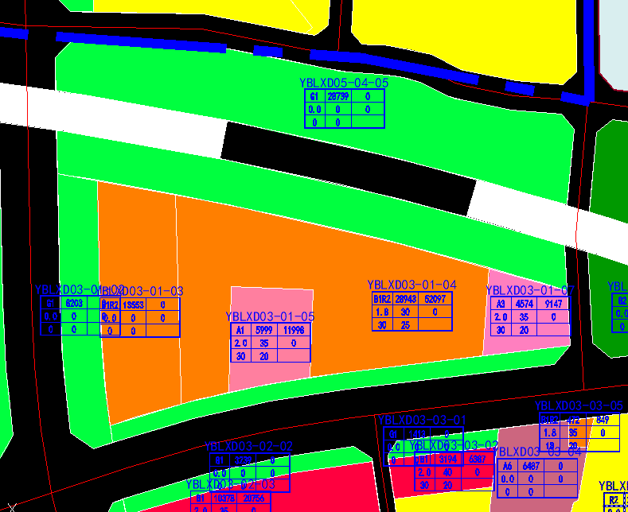
二、控规解读
本地块位于《三亚市中心城区控制性详细规划（修编及整合）》中YBLXD03-01-04地块东部。
YBLXD03-01-04地块用地性质为商业混合二类居住用地，控制指标为容积率≤1.8、建筑限高≤30米、建筑密度≤30%、绿地率≥25%。
《三亚市中心城区控制性详细规划（修编及整合）》图则局部
论证地块
《三亚市中心城区控制性详细规划（修编及整合）》YBLXD03-01-04地块指标修改必要性论证报告

Slide 4
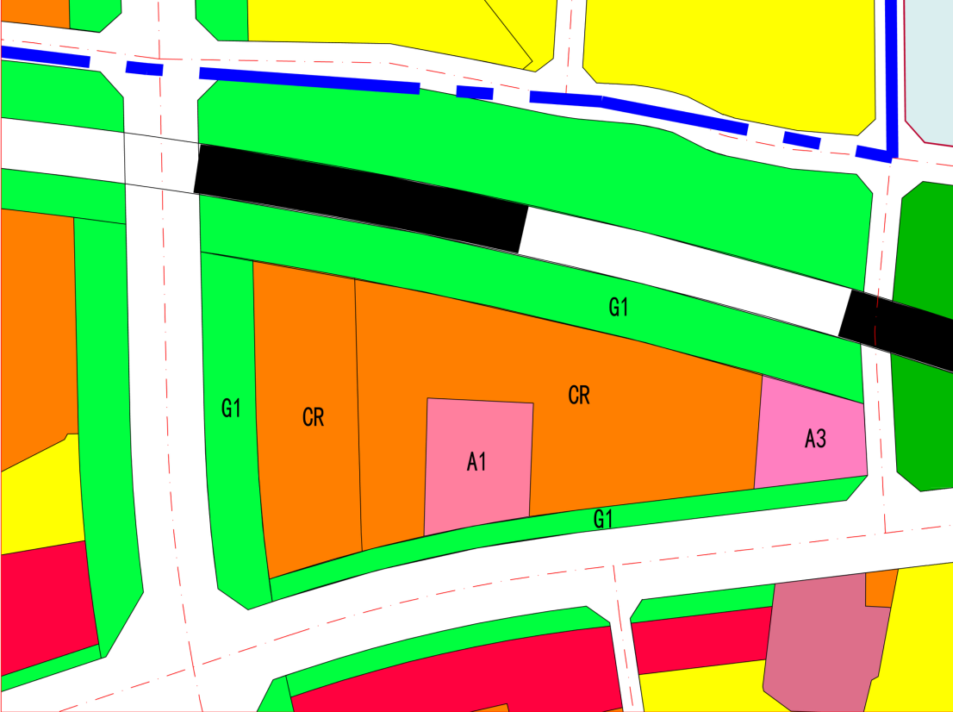
三、修改内容
本次拟修改内容如下：
1、根据项目权属范围，将YBLXD03-01-04地块（面积28989.5平方米）分割为YBLXD03-01-04(1)、YBLXD03-01-04(2)两个地块；
2、左边地块编码YBLXD03-01-04(1)，面积22052.4平方米，各项指标不作修改；
3、右边地块编码YBLXD03-01-04(2)，面积6947.1平方米，即为本项目，根据《城市居住区规划设计标准》（GB50180-2018）、《海南省保障性住房管理暂行办法》（琼府[2010]66号）、《三亚市经济适用住房管理办法》（2011年）等文件，结合安置需求，对其用地性质及控制指标进行修改。
修改前的用地规划图和地块编码
修改后的用地规划图和地块编码
YBLXD03-01-04
YBLXD03-01-04(1)
YBLXD03-01-04(2)
R2
《三亚市中心城区控制性详细规划（修编及整合）》YBLXD03-01-04地块指标修改必要性论证报告

Slide 5
四、修改依据
5.1 规划依据
《中华人民共和国城乡规划法》（2019年修订）；
《中华人民共和国土地管理法》（2019年修订）；
《中华人民共和国城镇国有土地使用权出让和转让暂行条例》；
《国土空间调查、规划、用途管制用地用海分类指 南（试行）》（自然资办发〔2020〕51号）
《城市用地分类与规划建设用地标准》GB 50137-2011；
《建设用地容积率管理办法》（建规〔2012〕22 号）；
《城市、镇控制性详细规划编制审批办法》（住房 和城乡建设部令第7号）；
《海南省城乡规划条例》（2018年修订）；
《海南省人民政府办公厅关于加强国土空间规划 监督管理的若干意见》（琼府办〔2021〕12号）
《海南省人民政府关于加强城市设计和建筑风貌 管理的通知》（琼府〔2017〕15号）
《三亚市总体规划（空间类2015-2030）》
《三亚市中心城区控制性详细规划（修编及整合）》
《国务院关于解决城市低收入住房困难的若干意见》（国发〔2007〕24号）
《经济适用住房管理办法》（建住房〔2007〕258号）
《海南省人民政府关于加快发展保障性住房的意见》（琼府〔2010〕64号）
《海南省保障性住房管理暂行办法》（琼府[2010]66号）
《海南省经济适用住房管理实施办法》（2009年）
《海南自由贸易港安居房建设和管理若干规定》（2021年）
《海南省人民政府办公厅关于完善海南自由贸易港住房保障体系的指导意见》（琼府办〔2022〕25号）
《海南省保障性住房建设技术规定》（2008年）
《三亚市经济适用住房管理办法》（2011年）
《三亚市企事业单位自建保障性住房管理办法（试行）》
国家、省、市其它相关法律法规和标准规范，土地证、会议纪要等文件。
《三亚市中心城区控制性详细规划（修编及整合）》YBLXD03-01-04地块指标修改必要性论证报告

Slide 6
四、修改依据
5.2 落实项目的依据
——《经济适用住房管理办法》（建住房〔2007〕258号）
第⼆条本办法所称经济适⽤住房，是指政府提供政策优惠，限定套型⾯积和销售价格，按照合理标准建设，⾯向城市低收⼊住房困难家庭供应，具有保障性质的政策性住房。
本办法所称城市低收⼊住房困难家庭，是指城市和县⼈民政府所在地镇的范围内，家庭收⼊、住房状况等符合市、县⼈民政府规定条件的家庭。
第三条经济适⽤住房制度是解决城市低收⼊家庭住房困难政策体系的组成部分。经济适⽤住房供应对象要与廉租住房保障对象相衔接。经济适⽤住房的建设、供应、使⽤及监督管理，应当遵守本办法。
——《海南省经济适用住房管理实施办法》（2009年）
第四条……市、县政府应当建立和完善经济适用住房建设、管理以及销售、购房资格审查等制度；根据本地经济社会发展水平、居民住房状况和收入水平等因素，制定住房发展规划和年度计划。市、县住房保障主管部门负责经济适用住房建设、管理的具体实施工作。
——《三亚市企事业单位自建保障性住房管理办法（试行）》（2012年）
第二条 本办法所称企事业单位自建保障性住房，是指危旧住房较多、住房困难职工较多的企事业单位，在符合城市规划的前提下，经市人民政府批准，通过整合现有土地资源、危旧房改造等方式建设一定规模的保障性住房。企事业单位自建保障性住房，以限价商品住房、经济适用住房和公共租赁住房为主。
——《三亚市经济适用住房管理办法》（2011年）
第二条 本办法所称经济适用住房，是指市人民政府提供政策优惠，限定套型面积和销售价格，按照合理标准建设，面向本市城镇低收入及中等偏低收入住房困难家庭出售，具有保障性质的政策性住房。
经济适用住房是保障性住房的重要组成部分，是重大的民生工程。
本项目是为了解决三亚市农工商贸易公司、市水厂养殖公司、市水泥厂三家关停退出企业的职工安置问题，已列入三亚市经济适用住房，项目落实符合国家、海南省、三亚市关于保障性住房的政策要求。
《三亚市中心城区控制性详细规划（修编及整合）》YBLXD03-01-04地块指标修改必要性论证报告

Slide 7
四、修改依据
5.3 规划调整的依据
——《中华人民共和国城乡规划法》（2019年修订）
第四十八条 修改控制性详细规划的，组织编制机关应当对修改的必要性进行论证，征求规划地段内 利害关系人的意见，并向原审批机关提出专题报告，经原审批机关同意后，方可编制修改方案。
——《城市、镇控制性详细规划编制审批办法》（2011年实施）
第十九条 控制性详细规划组织编制机关应当建立规划动态维护制度，有计划、有组织地对控制性详细规划进行评估和维护。
——《海南省城乡规划条例》（2018年修订）
第五十九条 有下列情形之一的，组织编制机关方可对控制性详细规划进行修改： (一) 因城市、镇、乡、旅游度假区、产业园区总体规划发生变化，需要修改的;
(二) 实施国家、省重点工程需要修改的;
(三) 实施市、县、自治县重点基础设施和公共服务设施、防灾减灾工程等民生工程建设需要修改的。
第六十条 控制性详细规划的修改，组织编制机关应当对修改的必要性进行论证，征求规划地段内利 害关系人的意见，并向原审批机关提出专题报告，经原审批机关同意后，方可编制修改方案。
——《海南省人民政府办公厅关于加强国土空间规划监督管理的若干意见》（琼府办〔2021〕12号）
（四） 严格规范控制性详细规划调整程序。将规划调整分为重大调整、一般调整和技术修正。重大调整是指其他用途用地调整为经营性用地、经营性用地之 间调整，包括调整用地性质、容积率等规划条件的情形。严格限制规划重大调整，对确需调整的，组织编制机关应当对修改的必要性进行论证，采取听证会 或其他方式征求规划地段内利害关系人的意见，并形成专题报告，经原审批机关同意后，方可编制修改方案；修改后的规划，应当经市县规划委员会审议通 过后，按法定程序报批。对已委托下放给市县的事项以外的重要规划控制区范围内规划重大调整的，除履行上述程序外，应由市县政府报省自然资源和规划 厅审查审批。……
本项目属三亚市民生工程，其修改符合《中华人民共和国城乡规划法》第四十八条、《海南省城乡规划条例》 第五十九条的规定。
本次修改属于《海南省人民政府办公厅关于加强国土空间规划监督管理的若干意见》（琼府办〔2021〕12号）的重大调整情形，修改程序符合意见要求。
《三亚市中心城区控制性详细规划（修编及整合）》YBLXD03-01-04地块指标修改必要性论证报告

Slide 8
五、修改必要性
6.1 保障性住房建设是重大民生工程
《国务院关于解决城市低收入住房困难的若干意见》（国发〔2007〕24号）、《经济适用住房管理办法》（建住房〔2007〕258号）、《海南省人民政府关于加快发展保障性住房的意见》（琼府〔2010〕64号）、《海南省人民政府办公厅关于完善海南自由贸易港住房保障体系的指导意见》（琼府办〔2022〕25号）、《海南省保障性住房建设技术规定》（2008年）、《三亚市经济适用住房管理办法》（2011年）等一系列文件的实施，保障性住房的建设已成为国家、海南省、三亚市的重大民生工程。保障性住房具有十分重要的作用。
6.2 切实解决职工安置的历史遗留问题
综合考虑上述3家市属国有关停退出企业广大职工收入低、住房困难等因素，为彻底化解市农工商贸易公司和市水产养殖公司两家公司土地回收历史遗留问题，统筹解决两家关停改制企业职工住房安置的"最后一公里"，2022年2月10日，市政府专题会议议定，同意公司利用三亚市农工商贸易公司名下的自有土地建设保障性住房，解决308户职工的住房问题。
6.3 现行控规指标不满足保障性住房安置需求
《三亚市中心城区控制性详细规划（修编及整合）》地块容积率、建筑限高等指标偏低，难以满足3家市属国有关停退出企业的308户职工安置，因此需要对控规指标进行修改。
结论：本次地块用地性质、指标修改的必要性程序合法、合规，修改理由合理、充分。
《三亚市中心城区控制性详细规划（修编及整合）》YBLXD03-01-04地块指标修改必要性论证报告

